Slide 1
ERASMUS PLUS KA 1 Školské vzdelávanie
Projekt je financovaný s podporou EÚ
„Učme sa navzájom“

Slide 2
Ciele projektu :
- rozvinúť odborné kompetencie pedagógov+ účasť na vzdelávaní v anglickom jazyku v zahraničí
- prezentácia získaných metodických kometencií pre kolegov, využitie v praxi, vypracovanie metodickej príručky
- Realizácia aktivít so žiakmi ZŠ a MŠ v spolupráci so zámerom podpory rozvoja jazykových kompetencií a odsledovania pravdepodobných porúch reči a učenia

Slide 3
Dopad :
obohatenie jazykových kompetencií pedagógov aj detí, žiakov
Príležitosť pre spoluprácu
Skvalitnenie výučby žiakov so špeciálnymi potrebami
Monitoring predškolákov, ich motivácia k štúdiu anglického jazyka

Slide 4
Realizácia :
publikácia metodickej príručky, odovzdanie skúseností kolegom
vystúpenie pre mladších žiakov, deti v MŠ v anglickom jazyku
spoločné aktivity detí MŠ a žiakov ZŠ
implementácia nových metód učenia do pedagogického procesu
Disseminácia v miestnej tlači, na web stránkach školy

Slide 5
Z realizácie :
Výstup z projektu „Učme sa navzájom“
(metodický materiál – na stránke školy)
Metodický materiál bol spracovaný ako výstup po absolvovaní mobility a účasti na kurze „Trieda ako detské ihrisko“ so zameraním na metodiku vyučovania anglického jazyka v základnej škole.

Slide 6
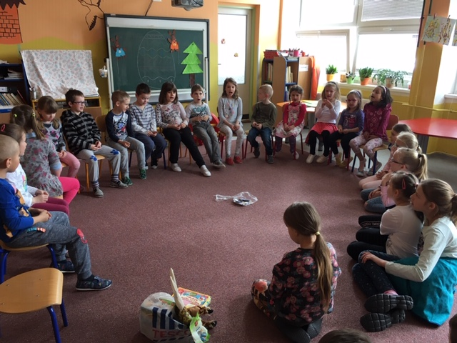
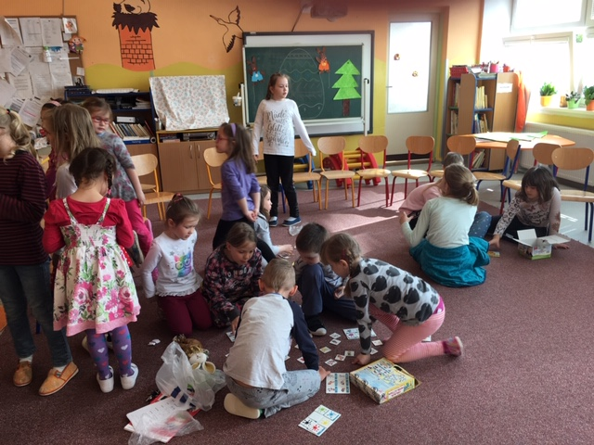
Z našich aktivít

Slide 7
Začiatok realizácie :
jún 2018
Ukončenie : máj 2019
Garant projektu : PaedDr. Jitka Jackulíková
E-mail : jitka.jackulikova@zskomdk.sk

